Slide 1
物件導向程式設計 網格模型轉換至LDI結構之實作
系級班別: 碩一
學號: N16064755
姓名:許軒懷
日期:2018/01/15

Slide 2
大綱
摘要
前言
方法
軟體展示與功能說明
結果及未來展望
參考文獻

Slide 3
摘要

Slide 4
摘要
布林運算在模型處理中佔有很大的份量，本程式藉由將網格模型轉換至Layered Depth Images (LDIs) 結構以完成布林運算的的前置作業，此結構在進行布林運算的優點為在處理複雜模型時具有一定的強健性。
本程式以實驗室開發的護具生成軟體Brace 為基礎在上面新增了將網格模型轉換為LDI結構的功能。
為了減少計算網格與射線的交點次數，本程式採用預先計算網格可能的交線在進行交錯檢測以增進速度。

Slide 5
前言

Slide 6
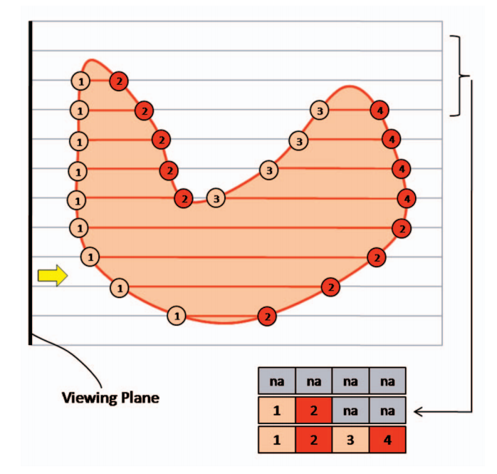
前言
在網格模型的處理中，布林運算佔了相當大的一部分，故如何快速並穩定的處理網格模型間的布林運算成了相當重要的課題。
本次報告實作了Wang[1]所發表的的布林演算法中的前置處理部分，將三角網格模型轉換成 Layered Depth Images (LDIs) 結構。
LDI 結構藉由通一方向的一系列射線對模型做取樣，紀錄射線的原點與原點至模型交點位置的深度，為了後續的布林運算，故由 X Y Z三個方向產生三個 LDI 結構。

Slide 7
方法

Slide 8
方法

Slide 9
方法
為了快速計算三角網格與射線的交點，使用了Möller–Trumbore intersection algorithm [2] 進行快速的交錯檢測與計算交點。
為了增快速度，採用遍歷模型三角網格並計算交點而不是遍歷射線對並搜尋射線與所有網格有無交錯。
為了壓縮記憶體空間，無交錯網格的射線並不會生成，並且單一射線只會紀錄原點、方向與交錯點的深度所形成的陣列。

Slide 10
軟體展示與功能說明

Slide 11
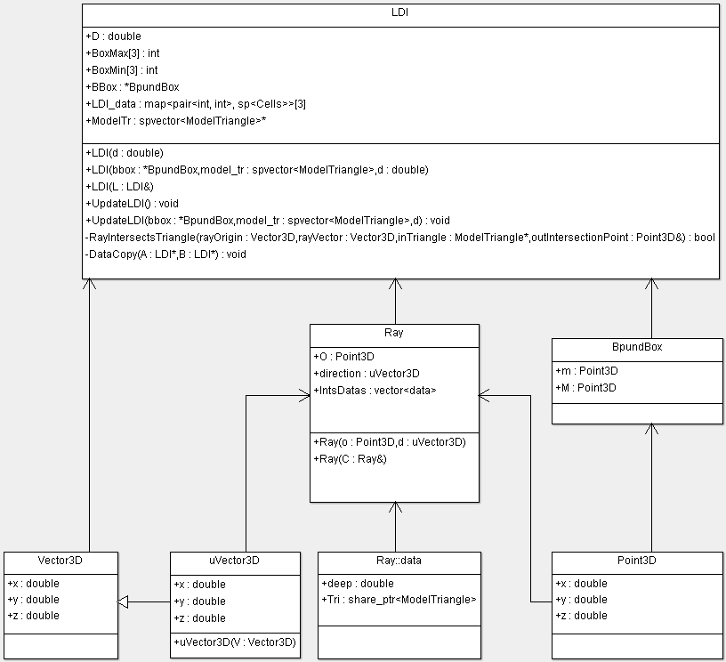
軟體展示與功能說明
功能: 讀入STL模型檔，按下右鍵選單中的LDI Point開始計算模型的LDI結構，並在畫面上顯示交點與未有任何交點的三角網格。
X、Y、Z方向射線的交點分別以紅、綠、藍呈現。
無交點之三角網格以紫色三角型呈現。
可藉由軟體的設定頁面 Edit -> default setting 對取樣的間隔做設定。

Slide 12
結果與未來展望

Slide 13
結果與未來展望
本程式已經可以快速將網格模型轉換至LDI結構，但如要進一步加速可利用平行運算計算各個三角網格的交點而非依序計算每個網格的交點。
在轉換完後會有部分與射線無交點的網格，在後續布林運算中為了保存網格，需要將此網格歸類至鄰近有交點的網格中，在程式中並未實做出來，希望未來可以將後續的演算法實做出來。

Slide 14
參考文獻
Wang, C. C. (2011). Approximate boolean operations on large polyhedral solids with partial mesh reconstruction. IEEE Transactions on visualization and computer graphics, 17(6), 836-849.
Möller, T., & Trumbore, B. (2005, July). Fast, minimum storage ray/triangle intersection. In ACM SIGGRAPH 2005 Courses (p. 7). ACM.

